Slide 1








Slide 2
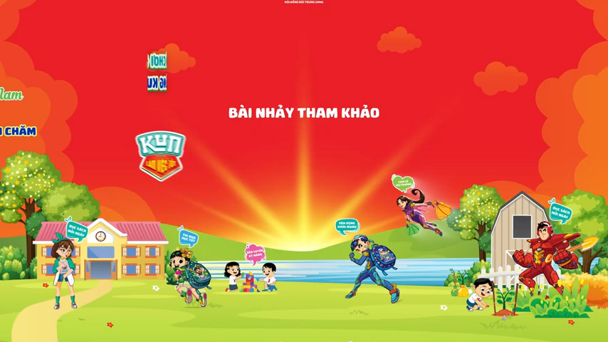

Slide 3


Chỉ ra các từ ngữ có tác dụng nối kết các câu trong bài hát.

Slide 4







Phép lặp: từ ngữ “rác”, “chiến binh xanh”, “Kol siêu phàm”, “hành trình xanh”;
Dùng từ ngữ thay thế : “cứ thế này” thay cho “rác ở khắp nơi”.

Slide 5




Slide 6

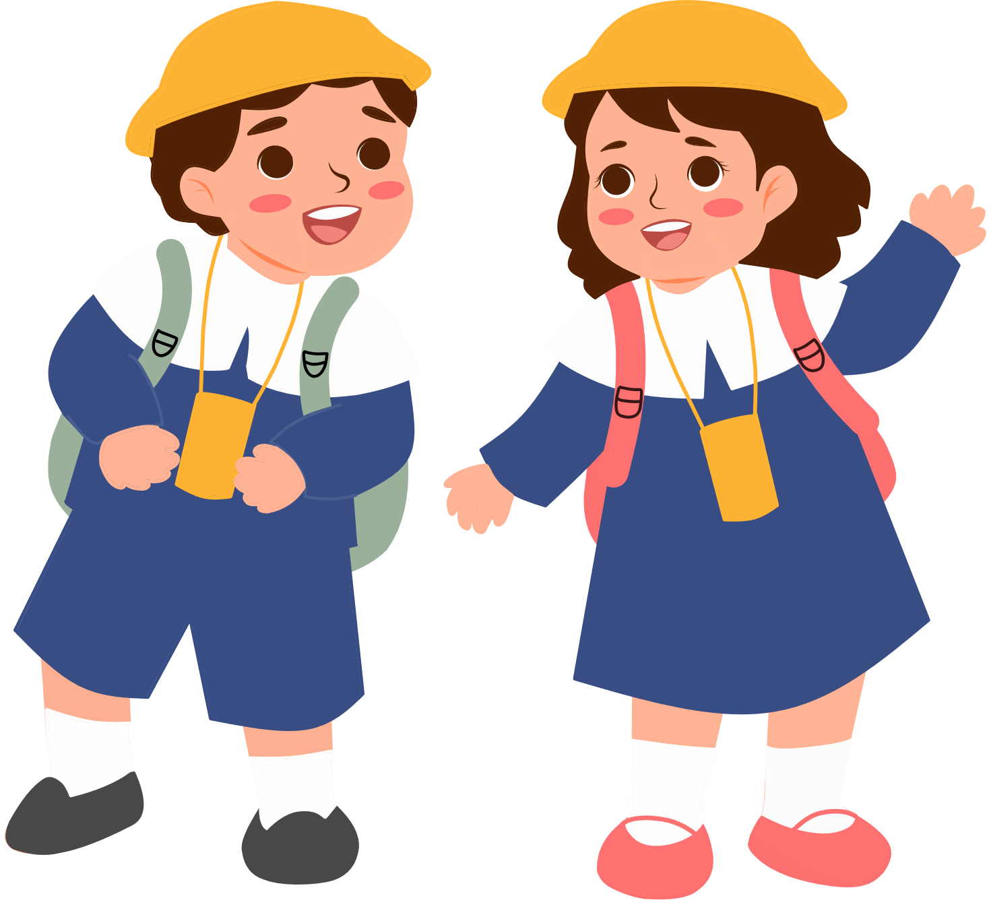

Slide 7
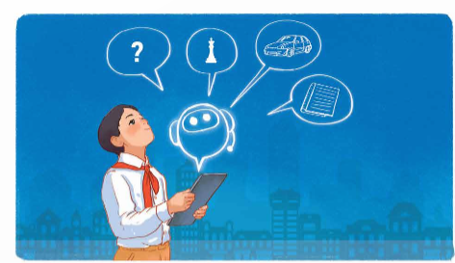


1. Tìm trong đoạn văn dưới đây những từ ngữ có tác dụng liên kết câu và xếp vào nhóm thích hợp.
Trí tuệ nhân tạo có vai trò quan trọng trong cuộc sống ngày nay. Nó giúp con người thực hiện hiệu quả nhiều công việc. Chẳng hạn, trí tuệ nhân tạo có thể điều khiển xe tự lái, hỗ trợ người dùng xử lí tài liệu, trả lời nhanh chóng các câu hỏi,... Tuy nhiên, trí tuệ nhân tạo cũng có những mặt hạn chế như thiếu tính sáng tạo, thông tin có thể không chính xác,... Vì thế, chúng ta cần biết cách khai thác và sử dụng trí tuệ nhân tạo một cách phù hợp.
(Châu Anh)
Liên kết câu bằng cách lặp từ ngữ
Liên kết câu bằng cách dùng từ ngữ nối
Liên kết câu bằng cách dùng từ ngữ thay thế

Slide 8
Liên kết câu bằng cách lặp từ ngữ | Liên kết câu bằng cách dùng từ ngữ nối | Liên kết câu bằng cách dùng từ ngữ thay thế
Trí tuệ nhân tạo | tuy nhiên, vì thế, chẳng hạn | nó

Slide 9
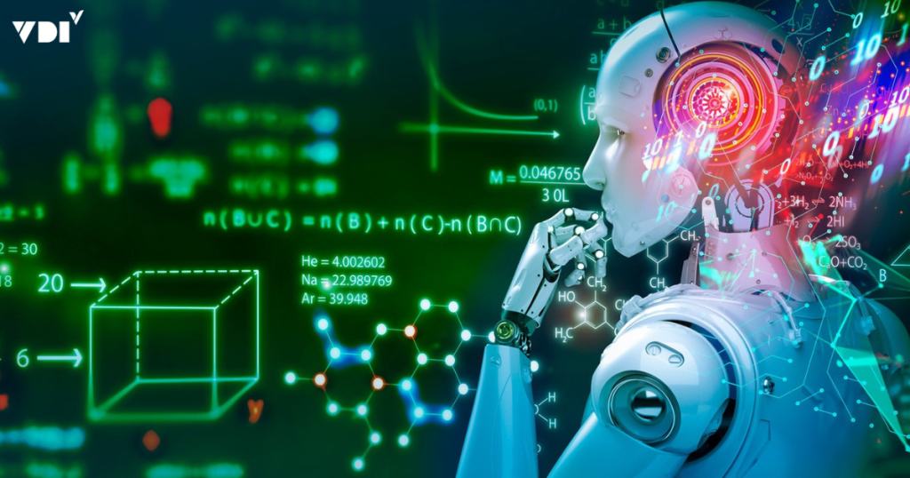
Trí tuệ nhân tạo là cách dịch từ tiếng Anh (artificial intelligence) khái niệm được viết tắt là AI – lấy chữ cái đầu tiên của mỗi từ để ghép lại. Thông tin trong đoạn văn cho chúng ta thấy vai trò quan trọng của trí tuệ nhân tạo đối với cuộc sống của thời đại công nghệ số.

Slide 10
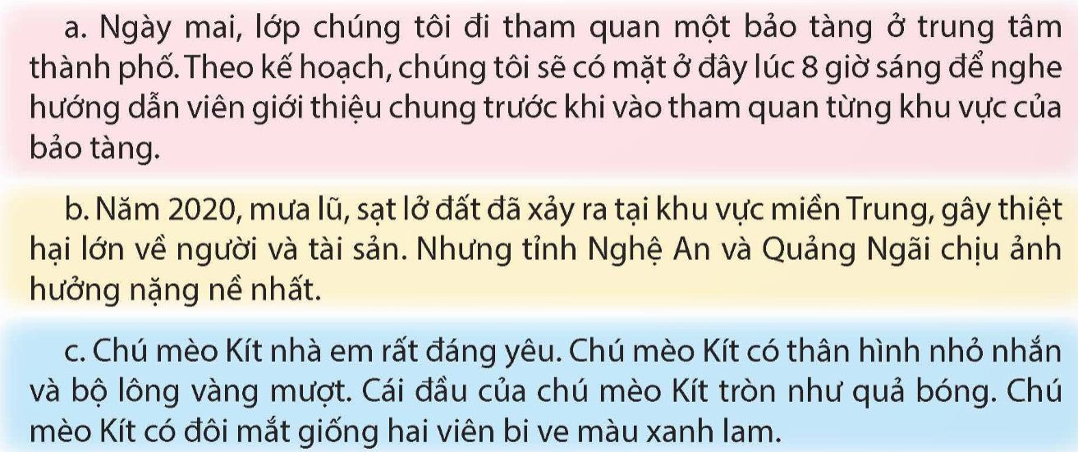
2. Những đoạn văn dưới đây đã dùng không đúng từ ngữ để liên kết câu. Hãy tìm cách sửa lại cho đúng.

Slide 11
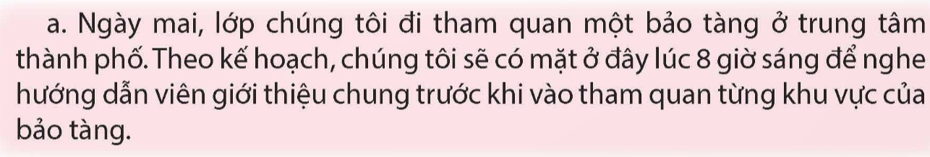
Lỗi: dùng đại từ (ở) đây thay thế cho một bảo tàng ở trung tâm thành phố không phù hợp. Vì (ở) đây là đại từ thay thế cho vị trí, địa điểm của người nói. Một bảo tàng ở trung tâm thành phố là một địa điểm khác, ở xa địa điểm, vị trí của người nói.
Cách sửa: thay đại từ đây bằng đại từ đó. Câu được sửa là: Ngày mai, lớp chúng tôi đi tham quan một bảo tàng ở trung tâm thành phố. Theo kế hoạch, chúng tôi sẽ có mặt ở đó lúc 8 giờ sáng để nghe hướng dẫn viên giới thiệu chung trước khi vào tham quan từng khu vực của bảo tàng.

Slide 12
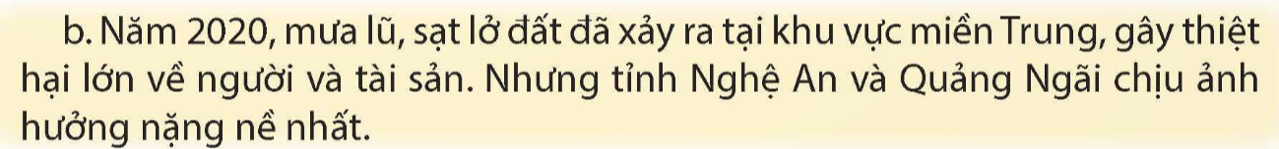
Lỗi: dùng đại từ (ở) đây thay thế cho một bảo tàng ở trung tâm thành phố không phù hợp. Vì (ở) đây là đại từ thay thế cho vị trí, địa điểm của người nói. Một bảo tàng ở trung tâm thành phố là một địa điểm khác, ở xa địa điểm, vị trí của người nói.
Thay từ Nhưng bằng Trong đó để biểu thị hai tỉnh Nghệ An và Quảng Ngãi thuộc về miền Trung. Câu được sửa sẽ là: Năm 2020, mưa lũ, sạt lở đất đã xảy ra tại khu vực miền Trung, gây thiệt hại lớn về người và tài sản. Trong đó, tỉnh Nghệ An và Quảng Ngãi chịu ảnh hưởng nặng nề nhất.
Thay từ Nhưng bằng Đặc biệt để nhấn mạnh. Câu được sửa sẽ là: Năm 2020, mưa lũ, sạt lở đất đã xảy ra tại khu vực miền Trung, gây thiệt hại lớn về người và tài sản. Đặc biệt, tỉnh Nghệ An và Quảng Ngãi chịu ảnh hưởng nặng nề nhất.

Slide 13
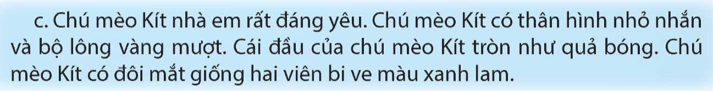
Lỗi: cụm từ chú mèo Kít lặp lại 3 lần. Điều này thể hiện vốn từ của người viết chưa phong phú. Đây là lỗi lặp, không phải là biện pháp sử dụng điệp từ, điệp ngữ để làm cho câu văn hay, sinh động
Cách sửa: thay cụm từ chú mèo Kít bằng một số từ ngữ có nghĩa tương tự. VD: chú ta, mèo Kít, Kít, cậu ta, kẻ khiến loài chuột phải khiếp sợ này, anh chàng nghịch ngợm nhất nhà, người bạn thân thiết của em,...

Slide 14
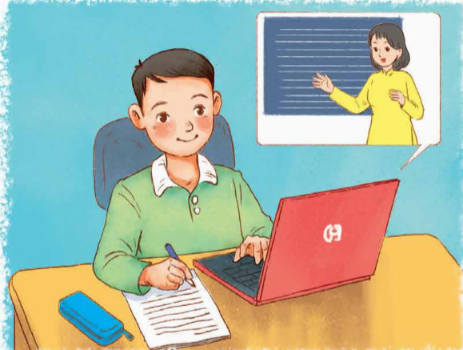
3. Viết đoạn văn (3 – 4 câu) về tác dụng của phương tiện thông tin hiện đại đối với đời sống con người, trong đó có sử dụng ít nhất một cách liên kết câu đã học.

Slide 15
Ví dụ:
Phương tiện thông tin hiện đại là một phát minh đột phá của con người. Chúng cho thấy con người không dừng lại ở nhu cầu ăn, mặc, tồn tại thông thường mà còn cần những nhu cầu giải trí, tiện lợi hơn thế. Vì lẽ đó, hàng loạt các phương tiện thông tin hiện đại có mặt rất nhiều quanh chúng ta, trong mọi nhà, trên mọi nẻo đường…

Slide 16


